Slide 1
تفعيل البريد الألكتروني الأكاديمي للطلبه

Slide 2
خطوات تفعيل البريد الالكترونى الخاص بالطلبة:-
1- الدخول على موقع جامعة دمياط من أى مستعرض :
www.du.edu.eg

Slide 3
يتم اختيار أنظمة الادارة الالكترونية ثم نظام ابن الهيثم لإدارة شئون الطلاب

Slide 4
يتم اختيار جامعة دمياط

Slide 5
يتم اختيار دخول الطلاب

Slide 6
للتسجيل لاول مره يتم ادخال الرقم القومي في اسم المستخدم وكلمه المرور ويتم الضغط علي تسجيل الدخول

Slide 7
يتم ادخال البريد الالكتروني الشخصي ثم كلمه المرور الجديدة التي يتم الدخول بها علي النظام وتتكون علي الاقل من 8 من الحروف والارقام وبعض العلامات الخاصه معا

Slide 8
يتم اختيار الاشتراك في البريد

Slide 9
يتم ادخال اسم البريد (عدد الحروف اكبرمن 5) واسم الطالب ثم الضغط علي تسجيل

Slide 11
خطوات استخدام البريد الالكترونى الخاص للطلبة:-
1- الدخول على موقع جامعة دمياط من أى مستعرض :
www.du.edu.eg

Slide 12
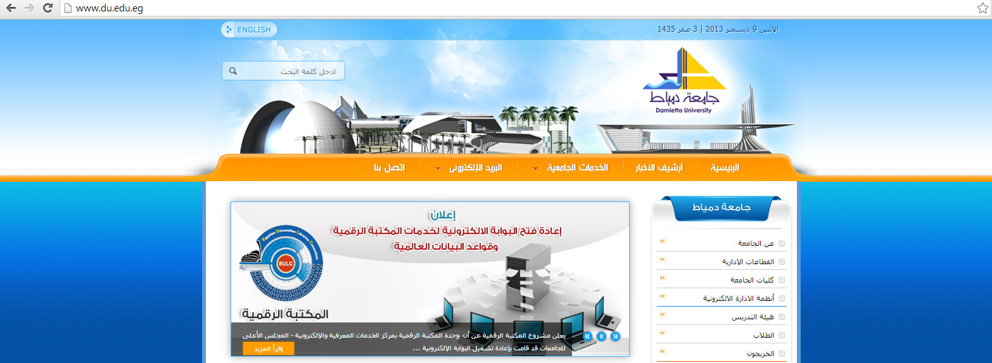

Slide 13
يتم اختيار (البريد الالكترونى ) للموقع ويتم منها اختيار ( البريد الالكترونى للطلبه) .

Slide 15
يتم ادخال البريد الاكتروني الاكاديمي وكلمه المرور الخاصه بك علي نظام ابن الهيثم لادارة شئون الطلاب ثم الضغط علي تسجيل الدخول

Slide 16
يتم ادخال اسم المستخدم وكلمه المرور الخاصه بك علي نظام ابن الهيثم لادارة شئون الطلاب

